Slide 1
Konsep Dasar
Enterprise Business Systems

Slide 2
Sistem ?
Suatu jaringan kerja dari prosedur-prosedur yang saling berhubungan, berkumpul bersama-sama untuk melakukan kegiatan atau untuk menyelesaikan suatu sasaran tertentu.
Kumpulan dari elemen-elemen yang saling beriteraksi untuk mencapai tujuan tertentu

Slide 3
Informasi ?
Data yang diolah menjadi bentuk yang lebih berguna dan lebih berarti bagi yang menerimanya.
  Sumber dari informasi adalah data
  Data adalah kenyataan yang menggambarkan suatu kejadian (fakta dari suatu kejadian).

Slide 4
Kualitas Informasi
Akurat
  Harus bebas dari kesalahan-kesalahan, tidak bias atau menyesatkan.
Tepat pada waktunya
  Datang kepada penerima tidak boleh terlambat
Relevan
  Bermanfaat untuk pemakainya

Slide 5
IT(Information Technology) Vs IS
Product >>>>> Informasi
Demand dan Supply
Demand : IS dan Supply : IT

Slide 6
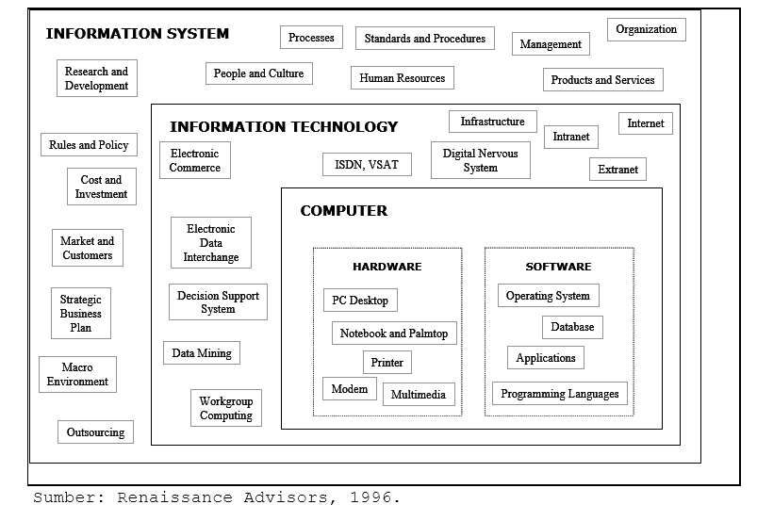

Slide 7
Diskusi
Jadi gimana hasil baca-baca tentang :
Enterprise System atau Enterprise Information System

Slide 8
Pengantar
Menurut kamus “enterprise”berarti:
  Keberanian berusaha, kegiatan memulai usaha
  Perusahaan, firma.
Menurut Developing Enterprise Java Applications with J2EE and UML by Khawar Zaman Ahmed, Cary E. Umrysh, istilah enterprise mengacu pada suatu organisasi atau individu sebagai suatu kesatuan, yang bekerja bersama-sama untuk mencapai beberapa tujuan umum.
Enterprise berkaitan erat dengan B2B (Business to Business) dan B2C (Business to Customer).
Kata enterprise biasa digunakan untuk menyebut perusahaan dalam skala besar, seperti Microsoft, Intel, Google, atau Ebay.

Slide 9
Enterprise Software
Menurut Wikipedia.org:
Enterprise Software is software that solves an enterprise problem (rather than a departmental problem) and usually enterprise software is written using Enterprise Software Architecture.

Slide 10
Functions of Enterprise
Sales
Engineering
Design
Shop Floor
execution
Inventory
Enterprise
Production
Planning
Finance
Controlling
Quality
Maintenance
Procurement

Slide 11
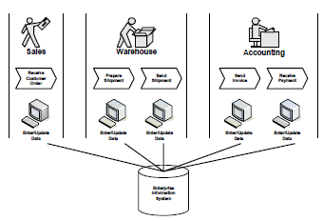
Proses dengan enterprise sistem

Slide 12
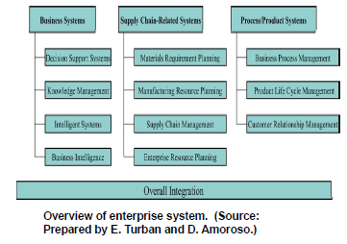
Enterprise overview

Slide 13
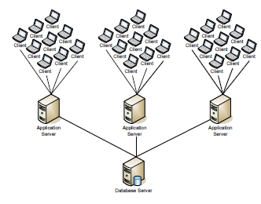
Enterprise overview

Slide 14
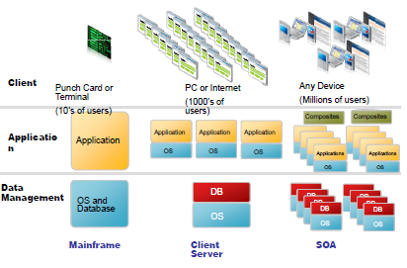
Multi Platform ES

Slide 15
Sistem Enterprise diperlukan untuk :
Information sharing and processing
Asset management and tracking
Resource planning
Business process automation
Customer or client management
Boost employee productivity
Protection of business knowledge

Slide 16
Enterprise Software diperlukan untuk
Mengintegrasikan customer support dan product knowledge melalui Aplikasi (web).
  Dengan menghubungkan semua mesin-mesin server dan data melalui internet secara online, marketing perusahaan itu akan bertambah baik karena bisa menjangkau pelanggan-pelanggan dari mana-mana.
  Perusahaan akan menghemat biaya sales manajemen dan mempermudahnya, disamping itu dapat meraih pasar baru.
Enterprise software dapat membantu pekerjaan para pekerja di perusahaan sehingga mempermudah, mempercepat pekerjaan, mengefisiensikan pekerja, sekaligus memperkecil biaya pengeluaran perusahaan.

Slide 17
Enterprise Application
Contoh Enterprise applications:
  payroll (daftar gaji), patient records (daftar pasien rumah sakit), shipping tracking (data pengiriman barang), cost analysis (analisis keuangan), credit scoring (pencatatan kredit), insurance (asuransi), supply chain, accounting, customer service, and foreign exchange trading.
Enterprise applications bukan:
  automobile fuel injection (pengisian bahan bakar otomatis), word processors, elevator controllers, chemical plant controllers, telephone switches, operating systems, compilers, and games.

Slide 18
Arsitektur Enterprise System
Terintegrasi
Fleksibel
Terbuka
Aman
Mengikuti trend teknologi

Slide 19
Sumber Daya
Sumber daya manusia (User dan Pakar)
Sumber daya hardware
Sumber daya software
Sumber daya data
Sumber daya jaringan

Slide 20
Hambatan dlm Pengembangan Aplikasi Enterprise
Hardware yang masih mahal, yang mungkin juga tidak (belum) berkembang sesuai keadaan dan kebutuhan sekarang.
Kesulitan mencari pekerja yang dapat memiliki kemampuan kerja yang baik, dan dapat mengikuti perkembangan teknologi.
Kesulitan dalam pembuatan software yang mampu mengintegrasikan seluruh sistem dan bersifat “Distributed Software”.
Kesulitan perbedaan platform.
Adanya multiple vendor juga mempersulit pembuatan program.
  Contohnya: Perusahaan A menggunakan SQL Server dan klien perusahaan A menggunakan Oracle. Dalam hal ini dibutuhkan suatu software yang mampu mengatasi “lintas vendor”.

Slide 21
Hambatan (-lanjut)
Masih membutuhkan adanya brainware (lebih banyak SDM)
Adanya kebutuhan keamanan sistem dan integritas data. Misalnya:
  Mampu menghandle “system failure”dengan “system failure recovery”
  Rollback transaction untuk transaksi yang salah atau batal
  Transaction locking yang mampu mengatasi keamanan data. Contohnya pada saat ada transaksi yang hampir bersamaan.
  Mampu menghandle “multi user situation”
Menjaga kekonsistensian data walau ada error, delay, dan transaksi yang jauh.

Slide 22
Business Intelligence
Diskusi

Slide 23
Business Intellegence
Sistem dan aplikasi yang berfungsi untuk mengubah data-data dalam suatu perusahaan atau organisasi (data operasional, data transaksional, atau data lainnya) ke dalam bentuk pengetahuan.
Aplikasi ini melakukan analisis data-data di masa lampau, dan menggunakannya sebagai pengetahuan untuk mendukung keputusan dan perencanaan organisasi
Sering disebut dengan Decision Support System (DSS)

Slide 24
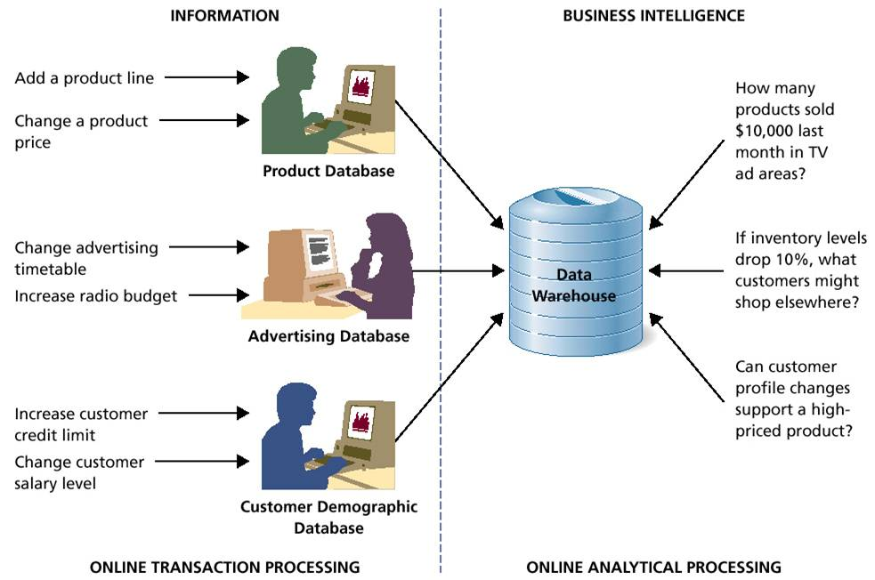
Business Intellegence

Slide 25
Implementasi
Dikembangkan sendiri oleh tim IT internal
Membeli software ERP namun digunakan oleh tim IT internal
Outsource dari perusahaan IT lain

Slide 26
Trend Sistem Informasi Trend yang dominan dalam Sistem Informasi :
Inisiatif dan penanggung jawab tidak lagi dilakukan hanya oleh CIO (Chief Information Officer) sendiri, tapi juga oleh Executive Board;
Pergeseran peran IS Department dari sebagai Application delivery menjadi System integration dan pengembang infrastruktur;
Perkembangan internet dan intranet menghasilkan world wide connectivity dan memungkinkan adanya common user interface untuk semua system.

Slide 27
Dukungan
Dukungan terhadap proses dan Operasi Bisnis
Dukungan terhadap pengambilan keputusan oleh pegawai dan manajer
Dukungan Strategis untuk keunggulan bersaing

